Slide 1
超高層物理学分野における データ集約型の科学に関する調査 (情報・システム研究機構 H25年 第一回 融合シーズ探索提案)
2014.02.14 宇宙科学情報解析シンポジウム
小山幸伸（京都大学）
蔵川圭（国立情報学研究所）
佐藤由佳（国立極地研究所）
田中良昌（国立極地研究所）
阿部修司（九州大学）
池田大輔（九州大学）
Notes:
発表5分、質疑応答5分

Slide 2
超高層物理学分野の観測データ
地表から宇宙空間に渡るグローバルな現象を反映
様々な時空間変動の現象を含む
取り扱う物理量が極めて多種
長期データを用いた統合解析が必須
日本では、様々な観測データは、各研究機関において分散管理されている。
メタデータ・データベース(データ流通向上の取り組み)
データ解析ソフトウェア(データ利活用の取り組み)

Slide 3
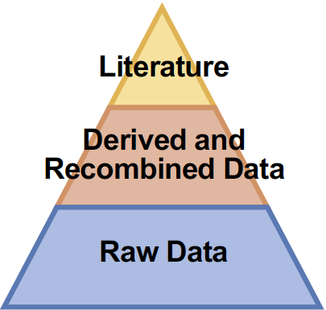
科学的データの階層
原点に立ち返って、学術情報一般を考える。
３つの階層
Literature
Derived and Recombined Data
Raw Data Published Data
階層の要素
同一の階層の要素は互いに関係を持つ
隣り合う階層を構成する要素が互いに関係を持つ
ネットワークが分野をまたいだ要素の統合と関連を可能にする。
Published Data
Tony Hey, Stewart Tansley, & Kristin Tolle (Eds.). (2009).
The Fourth Paradigm: Data-Intensive Scientific Discovery. Microsoft Research.
Retrieved from http://research.microsoft.com/en-us/collaboration/fourthparadigm/default.aspx

Slide 4
Published Data
トレーサビリティを真剣に
考える必要性

Slide 5
Boyleの実験結果には到達しない。

Slide 6
電子化

Slide 7
DOIを付与し、Data Publication, Data Citationの仕組みを確立することで、どれだけデータが科学論文に引用されているか、定量化可能になる。しがらみ（特許、倫理、国防、産業）の少ない超高層物理学分野に

Slide 9
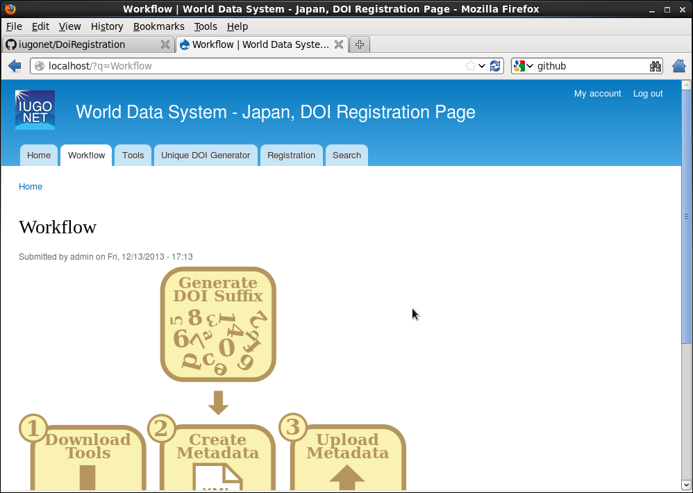
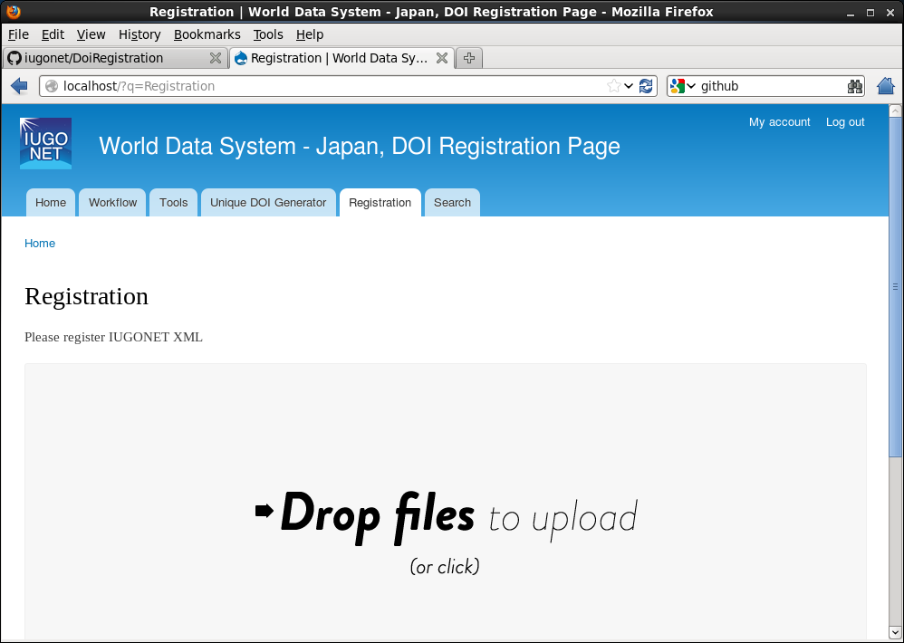
DOI付与の流れ（予定）の一部 (他の流れもある)
NICT
WDCs in Japan
日本にあるRA
地磁気, Kyoto
電離層, NICT
オーロラ, NIPR
宇宙線, NAGOYA
IUGONET
メタデータ
２０１４年夏ごろには、この流れでDOI付与されるか！？

Slide 10
Published Data

Slide 12
DataCite XML Schema Ver.3
ID | Property | Obligation
1 | Identifier | M
2 | Creator | M
3 | Title | M
4 | Publisher | M
5 | Publication Year | M
6 | Subject | R
7 | Contributor | R
8 | Date | R
9 | Language | O
ID | Property | Obligation
10 | ResourceType | R
11 | AlternateIdentifier | O
12 | RelatedIdentifier | R
13 | Size | O
14 | Format | O
15 | Version | O
16 | Rights | O
17 | Description | R
18 | Geolocation | R
科学的な用途としては、 データセットの詳細情報が不足

Slide 13
科学的な用途には？
ドメインに特化したメタデータを用意する必要がある。
↓
超高層物理学ドメインでは、DOI Registration Agencyが管理しているメタデータと、IUGONETメタデータの連携が◎

Slide 14
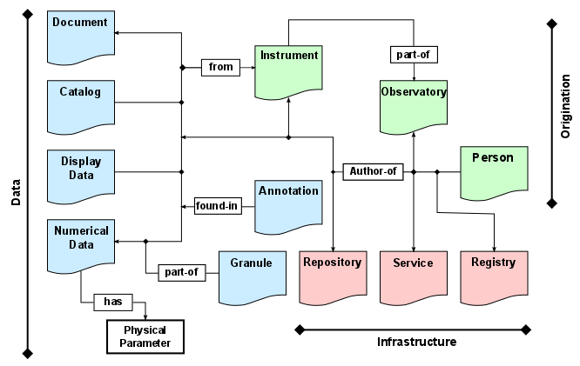
その１: JaLCのメタデータ ← IUGONETのResourceID
DataCite/JaLC
ID | Property
10 | ResourceType
11 | AlternateIdentifier
SPASE Data Model

Slide 16
IUGONET XML Schema Ver. 2_2_2_5 (RC)
DataCite
SPASE
ORCID
IUGONET
CC等のライセンス情報も入力可能な用に拡張済み。
JaLCのスキーマをincludeするかどうかはTBD。

Slide 17
まとめ
日本における、データセットへのDOI付与活動のお手伝いをした(JaLC, WDCs)。
データ集約型科学に向けた第一歩として、超高層物理学のデータセットへDOIを付与する準備をしている。そして、超高層物理学分野におけるメタデータ・スキーマを整備している。
JpGUジャーナル(PEPS誌)、SGEPSS等のジャーナル(EPS誌)の投稿規定に、Data Citationを含めるよう働きかけが必要。 → これを動かすためには、「データ引用した学術論文」のモックアップを機関リポジトリ等へアップロードし、そのデータセットへの到達性をデモする。
宇宙科学情報学解析論文誌も、Data Citationに関する投稿規定を整備するのはどうでしょう？

